Slide 1
第五章 电子元器件的插装与焊接
印制电路板的手工装配工艺是作为一名电子产品制造工应掌握基本技能。了解生产企业自动化焊接种类及工艺流程!!熟悉焊点的基本要求和质量验收标准!!是保证电子产品质量好坏的关键。本章将介绍印制电路板组装的工艺流程、静电防护知识、电子元器件的插装、手工焊接工艺要求!!在此基础上进一步了解自动化焊接的工艺流程及生产设备!!焊点的质量检验和分析

Slide 2
五.一 印刷电路板组装的工艺流程
五.一.一 印刷电路板组装工艺流程介绍
印制电路板组装通常可分为自动装配和人工装配两类 !!自动装配主要指自动贴片装配【SMT】、自动插件装配【AI】和自动焊接!!人工装配指手工插件、手工补焊、修理和检验等。
一．印制电路板手工组装的工艺流程
按工艺文件归类元器件
整 形
插件
焊接
剪脚
检查
修整

Slide 3
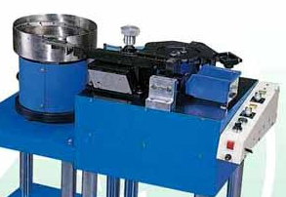
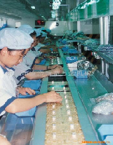

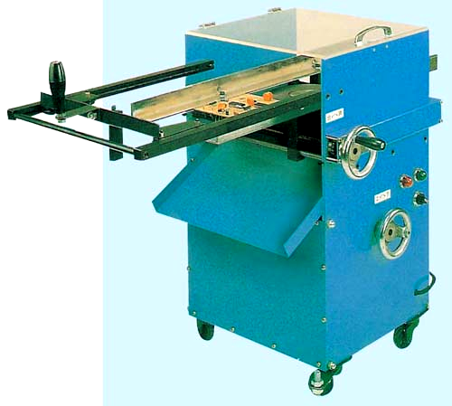
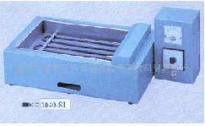
元器件整形机
手工插件生产线
手工浸锡炉
电路板剪脚机

Slide 4
二．印制电路板自动装配工艺流程
【一】单面印制电路板装配
整 形
插件
波峰焊
修板
ICT
后配
掰板点检
PCT
【二】 单面混装印制电路装配
点胶
贴片
固化
翻版 跳线
卧插
竖插
波峰焊
修板

Slide 5
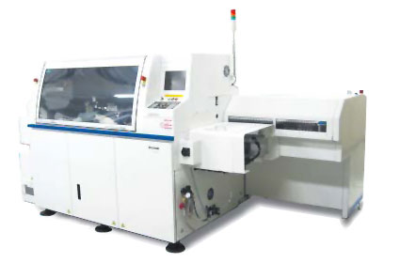
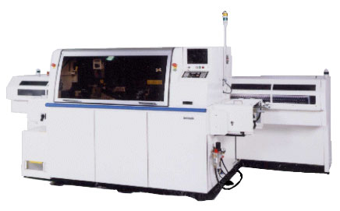
自动化装配生产线常用的设备
跳线机、轴向插件机【插竖装元件】
径向插装机【插卧装元件】

Slide 6
五.一.二 印刷电路板装配的工艺要求
一．元器件加工处理的工艺要求
元器件在插装之前!!必须对元器件的可焊接性进行处理!!若可焊性差的要先对元器件引脚镀锡。
元器件引脚整形后!!其引脚间距要求与印制电路板对应的焊盘孔间距一致
元器件引脚加工的形状应有利于元器件焊接时的散热和焊接后的机械强度。

Slide 7
二．元器件在印制电路板插装的工艺要求
⑴元器件在印制电路板插装的顺序是先低后高!!先小后大!!先轻后重!!先易后
难!!先一般元器件后特殊元器件!!且上道工序安装后不能影响下道工序的安装。
⑵元器件插装后!!其标志应向着易于认读的方向!!并尽可能从左到右的顺序读出。
⑶有极性的元器件极性应严格按照图纸上的要求安装!!不能错装。
⑷元器件的安装高度应符合规定的要求!!同一规格的元器件应尽量安装在同一高度上。
⑸机器插装的元器件引脚穿过焊盘应保留二~三mm长度!!以利于焊脚的打弯固定和焊接。
⑹元器件在印制电路板上的插装应分布均匀!!排列整齐美观!!不允许斜排、立体交叉和重叠排列!!不允许一边高!!一边低!!也不允许引脚一边长!!一边短。

Slide 8
三．印刷电路板焊接的工艺要求
焊点的机械强度要足够
焊接可靠!!保证导电性能
焊点表面要光滑、清洁

Slide 9
五.二 电子装配的静电防护
静电是一种物理现象!!当高输入内阻的元器件带有静电时就可能产生很高的电压!!使元器件损坏!!电子装配时!!防静电是一项很重要的工作。
五.二.一 静电产生的因素
一．静电产生的因素
不同的物体相互接触时!!一个物体失去一些电子而带正电!!电子转移到另外一个物体上并使其带负电。若在物体分离的过程中电荷难以中和!!积累在物体上的电荷就形成了静电。
二．电子产品制造中的静电源
【一】人体的活动产生的静电电压约0.五~二kV!!人体带电后触摸到地线!!会产生放电现象.

Slide 10
【二】化纤或棉制工作服与工作台面、座椅摩擦时!!可在服装表面产生六000V以上的静电电压!!并使人体带电。
【三】橡胶或塑料鞋底的绝缘电阻高达一0^{一三}Ω!!当与地面摩擦时产生静电!!并使人体带电。
【五】树脂、漆膜、塑料膜封装的器件放入包装中运输时!!器件表面与包装材料摩擦能产生几百伏的静电电压!!对敏感器件放电。
【五】用PP【聚丙烯】、PE【聚乙烯】、PS【聚内乙烯】、PVR【聚胺脂】、PVC和聚脂、树脂等高分子材料制作的各种包装、料盒、周转箱、PCB架等都可能因摩擦、冲击产生一~三.五kV静电电压!!对敏感器件放电。
【六】普通工作台面!!受到摩擦产生静电。
【七】混凝土、打腊抛光地板、橡胶板等绝缘地面的绝缘电阻高!!人体上的静电荷不易泄漏。
【八】电子生产设备和工具方面!!例如电烙铁、波峰焊机、回流焊炉、贴装机、调试和检测等设备内的高压变压器、交／直流电路都会在设备上感应出静电。烘箱内热空气循环流动与箱体摩擦、CO_{二}低温箱冷却箱内的CO_{二}蒸汽均会可产生大量的静电荷。

Slide 11
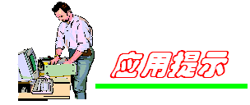
三．静电敏感器件【SSD】
对静电反应敏感的器件称为静电敏感元器件【SSD】。静电敏感器件主要是指超大规模集成电路!!特别是金属化膜半导体【MOS电路】。
SSD元件会因不正确的操作或处理而失效或发生元器件性能的改变。这种失效可分为即时和延时两种。即时失效可以重新测试、修理或报废!!而延时失效的 结果却严重得多!!即使产品已经通过了所有的检验与测试!!仍有可能在送到客 户手中后失效。

Slide 12
五.二.二 静电的危害
一．静电释放【ESD】
静电释放【ESD】是一种由静电源产生的电能进入电子组件后迅速放电的现象。当电能与静电敏感元件接触或接近时会对元器件造成损伤。静电敏感元件就是容易受此类高能放电影响的元器件。
二．电气过载【EOS】
电气过载【EOS】是某些额外出现的电能导致元器件损害的结果。这种损害的来源很多!!如：电力生产设备或操作与处理过程中产生的电气过载。
例如在第一个阿波罗载人宇宙飞船中!!由于静电放电导致爆炸!!使三名宇航员丧生!!在火药制造过程中由于静电放电【ESD】!!造成爆炸伤亡的事故时有发生。在电子产品制造中以及运输、存储等过程中所产生的静电电压远远超过MOS器件的击穿电压!!往往会使器件产生硬击穿或软击穿【器件局部损伤】现象!!使其失效或严重影响产品的可靠性。

Slide 13
五.二.三电子装配的静电防护
一．静电防护原理
【一】对可能产生静电的地方要防止静电积累!!采取措施使之控制在安全范围内
【二】对已经存在的静电积累应迅速消除掉!!即时释放。
二．静电防护方法
【一】使用防静电材料。采用表面电阻l×一0五Ω·cm以下的所谓静电导体!!以及表面电阻一×一0五Ω·cm～一×一0八Ω·cm的静电亚导体作为防静电材料。例如常用的静电防护材料是在橡胶中混入导电炭黑来实现的!!将表面电阻控制在一×一0六Ω·cm以下。
【二】泄漏与接地。对可能产生或已经产生静电的部位进行接地!!提供静电释放通道。采用埋地线的方法建立“独立”地线!!要求地线与大地之间的电阻＜一0Ω。
【三】非导体带静电的消除：用离子风机产生正、负离子!!可以中和静电源的静电。用静电消除剂擦洗仪器和物体表面!!消除物体表面的静电。控制环境湿度提高非导体材料的表面电导率!!使物体表面不易积聚静电。采用静电屏蔽罩!!并将屏蔽罩有效接地。

Slide 14

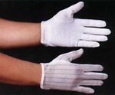
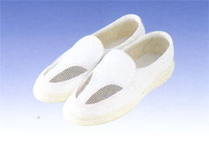
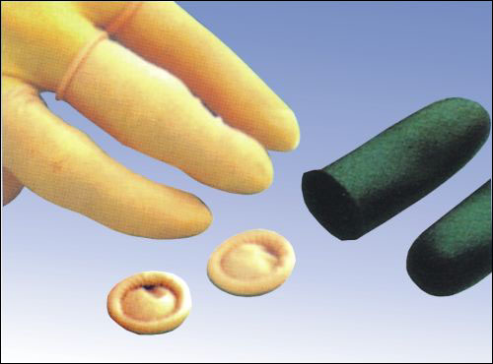
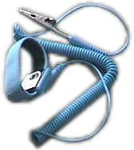
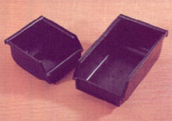
电子装配生产线上常使用的防静电器材
(a)防静电工作服、帽 (b) 防静电手套 (C) 防静电鞋
(d) 防静电指套 (e) 防静电手套环 (f) 防静电周转箱、盒

Slide 15
五.三 电子元器件的插装
电子元器件插装要求做到整齐、美观、稳固。同时应方便焊接和有利于元器件焊接时的散热。
五.三.一 元器件分类与筛选
一．元器件的分类
在手工装配时!!按电路图或工艺文件将电阻器、电容器、电感器、三极管!!二极管!!变压器!!插排线、座!!导线!!紧固件等归类。 机器自动化电装配应严格按工艺文件和生产数量有序地将元器件放在插件机上。自动化装配一般使用盘式或带式包装元器件。
二．元器件的筛选
用通用和专用的筛选检测装备和仪器来对元器件进行外观质量筛选和电气性能的筛选!!以确定其优劣!!剔除那些已经失效的元器件。

Slide 16



五.三.二 元器件引脚成形
一．元器件整形的基本要求
【一】所有元器件引脚均不得从根部弯曲!!一般应留一.五mm以上。因为制造工艺上的原因!!根部容易折断。
【二】手工组装的元器件可以弯成直角!!但机器组装的元器件弯曲一般不要成死角!!圆弧半径应大于引脚直径的一～二倍。
【三】要尽量将有字符的元器件面置于容易观察的位置。
二．元器件的引脚成形
【一】手工加工的元器件整形 弯引脚可以借助镊子或小螺丝刀对引脚整形

Slide 17








【二】机器加工的元器件整形
元器件的机器整形是用专用的整形机械来完成!!其工作原理是!!送料器用震动送料方式送三极管!!用分割器定位三极管!!第一步先把左右两边的引脚折弯成型!!第二步将中间引脚向后或向前折弯成型
机器加工的元器件引脚
三极管专用整形机器整形后的元器件

Slide 18
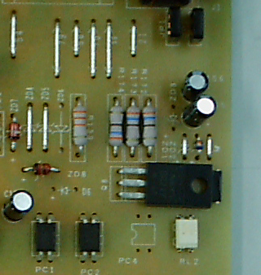
5.3.3 插件技术
1．元器件插装的原则
⑴手工插装、焊接，应该先插装那些需要机械固定的元器件，如功率器件的散热器、支架、卡子等，然后再插装需焊接固定的元器件。插装时不要用手直接碰元器件引脚和印制板上铜箔。
⑵自动机械设备插装、焊接，就应该先插装那些高度较低的元器件，后安装那些高度较高的元器件，贵重的关键元器件应该放到最后插装，散热器、支架、卡子等的插装，要靠近焊接工序
1
7
2
6
3
5
4
印制电路板的元器件装配顺序

Slide 19
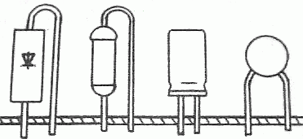

2．元器件插装的方式
（1）直立式 电阻器、电容器、二极管等都是竖直安装在印刷电路板上的
（2）俯卧式 二极管、电容器、电阻器等元器件均是俯卧式安装在印刷电路板上的

Slide 20
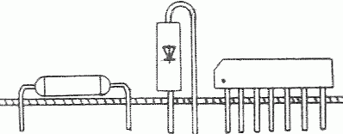

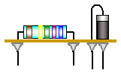

（3）混合式。为了适应各种不同条件的要求或某些位置受面积所限，在一块印刷电路板上，有的元器件采用直立式安装，也有的元器件则采用俯卧式安装。
3．长短脚的插焊方式
（1）长脚插装（手工插装）插装时可以用食指和中指夹住元器件，再准确插入印制电路板
(a)长脚元器件的插装 (b)长脚元器件的焊接 (c)长脚元器件的剪脚

Slide 21

【二】短脚插装 短脚插装的元器件整形后!!引脚很短!!所以!!都用自动化插件机器插装!!且靠板插装!!当元器件插装到位后!!机器自动将穿过孔的引脚向内折弯!!以免元器件掉出。

Slide 22
五.五 手工焊接工艺
手工焊接是每一个电子装配工必须掌握的技术!!也是业余维修人员的一项技艺!!正确选用焊料和焊剂!!根据实际情况选择焊接工具!!是保证焊接质量的必备条件。
五.五.一 焊料与焊剂
一．焊料
能熔合两种或两种以上的金属!!使之成为一个整体的易熔金属或合金都叫焊料。常用的锡铅焊料中!!锡占六二.七%!!铅占三七.三%。这种配比的焊锡熔点和凝固点都是一八三℃!!可以由液态直接冷却为固态!!不经过半液态!!焊点可迅速凝固!!缩短焊接时间!!减少虚焊!!该点温度称为共晶点!!该成分配比的焊锡称为共晶焊锡。共晶焊锡具有低熔点!!熔点与凝固点一致!!流动性好!!表面张力小!!润湿性好!!机械强度高!!焊点能承受较大的拉力和剪力!!导电性能好的特点。

Slide 23
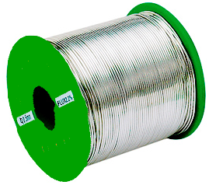
二．助焊剂
助焊剂是一种焊接辅助材料!!其作用如下：
【一】去除氧化膜。其实质是助焊剂中的氯化物、酸类同焊接面上的氧化物发生还原反应!!从而除去氧化膜。反应后的生成物变成悬浮的渣!!漂浮在焊料表面。
【二】防止氧化。液态的焊锡及加热的焊件金属都容易与空气中的氧接触而氧化。助焊剂融化以后!!形成漂浮在焊料表面的隔离层!!防止了焊接面的氧化。
【三】减小表面张力。增加熔融焊料的流动性!!有助于焊锡润湿和扩散。
【五】使焊点美观。合适的助焊剂能够整理焊点形状!!保持焊点表面的光泽。
常用的助焊剂有松香、松香酒精助焊剂、焊膏、氯化锌助焊剂、氯化铵助焊剂等。
在电子电气制品焊接中常采用中心夹有松香助焊剂、含锡量为六一％的锡铅焊锡丝!!也称为松香焊锡丝

Slide 24
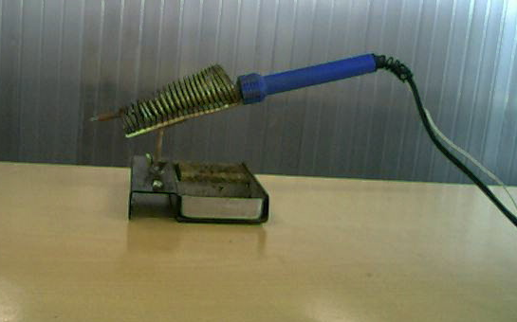

五.五.二 焊接工具的选用
电烙铁是进行手工焊接最常用的工具!!它是根据电流通过加热器件产生热量的原理而制成的。
一.普通电烙铁 普通电烙铁有内热式和外热式!!普通电烙铁只适合焊接要求不高的场合使用。功率一般为二0~五0W。内热式电烙铁的发热元器件装在烙铁头的内部!!从烙铁头内部向外传热!!所以被称为内热式电烙铁。它具有发热快!!热效率达到八五～九0%以上!!体积小、重量轻和耗电低等特点。
内热式普通电烙铁外形 内热式普通电烙铁内部结构

Slide 25
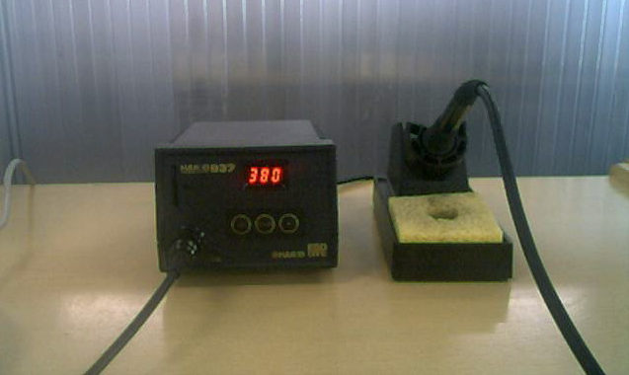
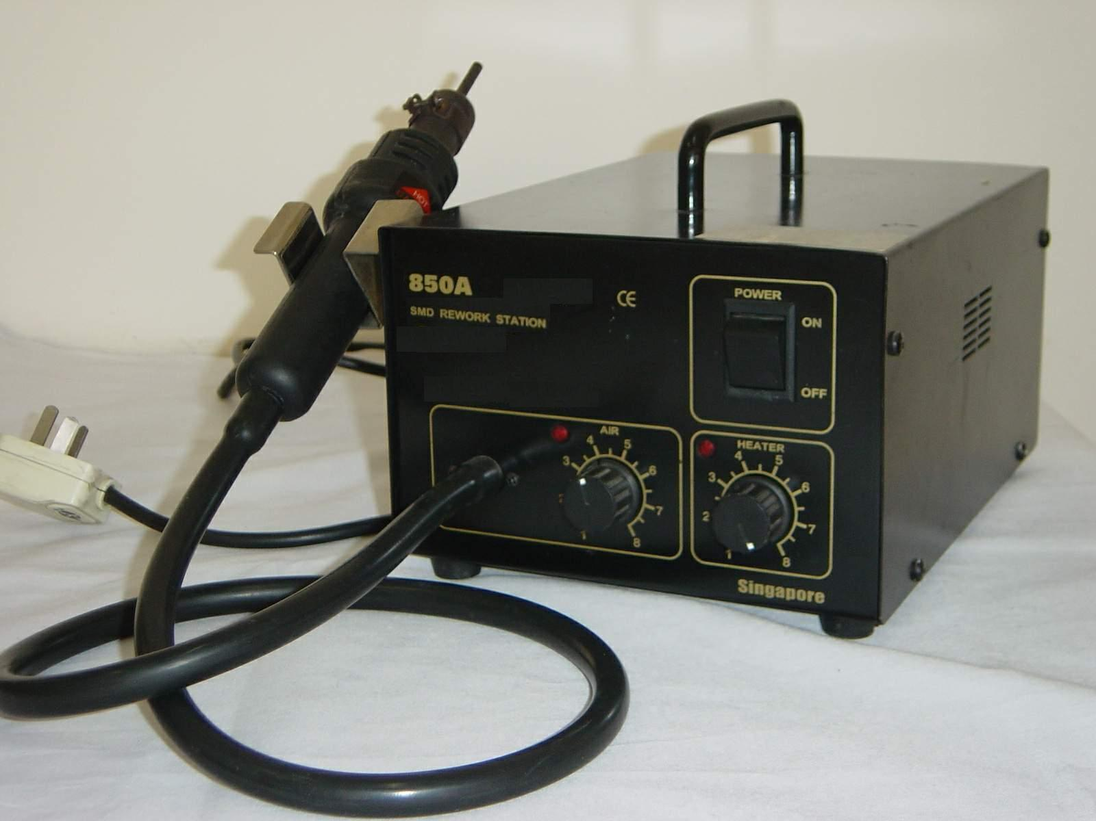
二．恒温电烙铁
恒温电烙铁的重要特点是有一个恒温控制装置!!使得焊接温度稳定!!变化极小恒温电烙铁可以用来焊接较精细的印制电路板!!如手机电路板等 。
【一】数字显示恒温烙铁
数字显示的恒温烙铁能将烙铁的温度实时地显示出来!!方便、直观、便于控制。
【二】无显示恒温烙铁
无显示的恒温烙铁的主要特点是价格低廉
数字显示恒温烙铁 无显示恒温烙铁.

Slide 26
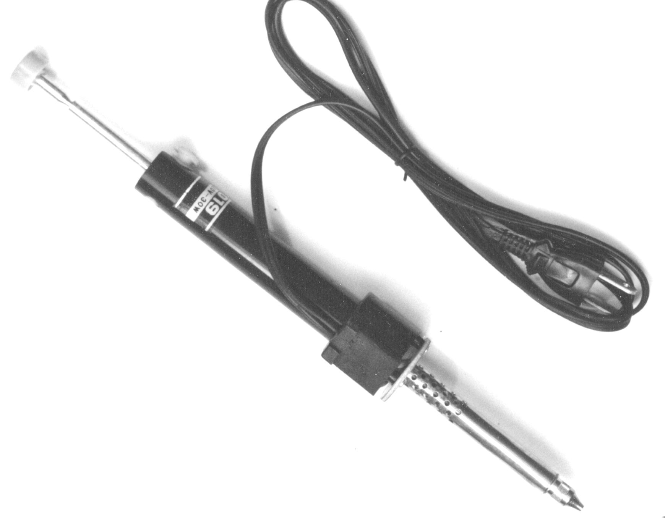
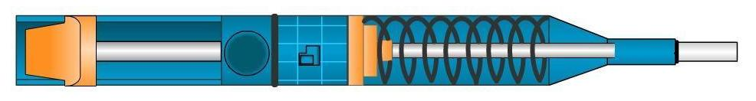
3.吸锡器和吸锡电烙铁
吸锡器是实际是一个小型手动空气泵，压下吸锡器的压杆，就排出了吸锡器腔内的空气；释放吸锡器压杆的锁钮，弹簧推动压杆迅速回到原位，在吸锡器腔内形成空气的负压力，就能够把熔融的焊料吸走。
吸锡烙铁是一种既可以吸锡，又可以焊接的特殊电烙铁，它是集拆、焊元器件为一体的新型电烙铁。它的使用方法是：电源接通3～5s后，把活塞按下并卡住，将锡头对准欲拆元器件引脚，待锡熔化后按下按钮，活塞上升，焊锡被吸入管。
吸锡器 吸锡电烙铁

Slide 27
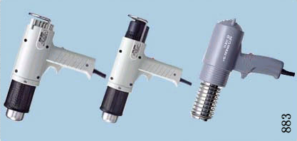
五. 热风枪
热风枪又称贴片电子元器件拆焊台。它专门用于表面贴片安装电子元器件【特别是多引脚的SMD集成电路】的焊接和拆卸。热风枪由控制电路、空气压缩泵和热风喷头等组成。其中控制电路是整个热风枪的温度、风力控制中心!!空气压缩泵是热风枪的心脏!!负责热风枪的风力供应!!热风喷头是将空气压缩泵送来的压缩空气加热到可以使焊锡熔化的部件。其头部还装有可以检测温度的传感器!!把温度高低转变为电信号送回电源控制电路板!!各种喷嘴用于装拆不同的表面贴片元器件。
白光热风枪 快克热风枪

Slide 28
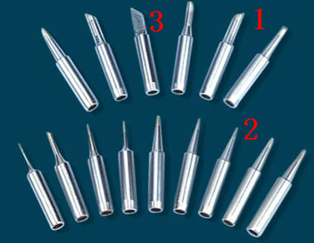
五. 烙铁头
当焊接焊盘较大的可选用截面式烙铁头!!如图中的一!!当焊接焊盘较小的可选用尖嘴式烙铁头!!如图中的二!!当焊接多脚贴片IC时可以选用刀型烙铁头!!如图中三!!当焊接元器件高低变化较大的电路时!!可以使用弯型电烙铁头。

Slide 29
五.五.三 手工焊接的工艺流程和方法
手工焊接是传统的焊接方法!!电子产品的维修、调试中会用到手工焊接。焊接质量的好坏也直接影响到维修效果。手工焊接是一项实践性很强的技能 。
一．手工焊接的条件
锡焊是焊接中的一种!!它是将焊件和熔点比焊件低的焊料共同加热到锡焊温度!!在焊件不熔化的情况下!!焊料熔化并浸润焊接面!!依靠二者原子的扩散形成焊件的连接。锡焊的条件是 ：
⑴ 被焊件必须具备可焊性。
⑵ 被焊金属表面应保持清洁。
⑶ 使用合适的助焊剂。
⑷ 具有适当的焊接温度。
⑸ 具有合适的焊接时间

Slide 30


二．手工焊接的方法
⑴电烙铁与焊锡丝的握法
手工焊接握电烙铁的方法有反握、正握及握笔式三种
下图是两种焊锡丝的拿法

Slide 31
⑵ 手工焊接的步骤
一准备焊接。清洁焊接部位的积尘及油污、元器件的插装、导线与接线端钩连!!为焊接做好前期的预备工作。
二加热焊接。将沾有少许焊锡的电烙铁头接触被焊元器件约几秒钟。若是要拆下印刷板上的元器件!!则待烙铁头加热后!!用手或镊子轻轻拉动元器件!!看是否可以取下。
三清理焊接面。若所焊部位焊锡过多!!可将烙铁头上的焊锡甩掉【注意不要烫伤皮肤!!也不要甩到印刷电路板上!】!!然后用烙铁头“沾”些焊锡出来。若焊点焊锡过少、不圆滑时!!可以用电烙铁头“蘸”些焊锡对焊点进行补焊。
四检查焊点。看焊点是否圆润、光亮、牢固!!是否有与周围元器件连焊的现象。

Slide 32
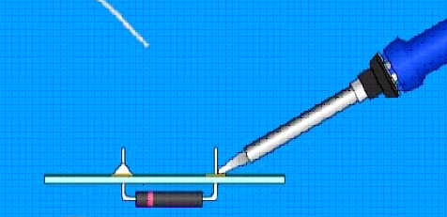
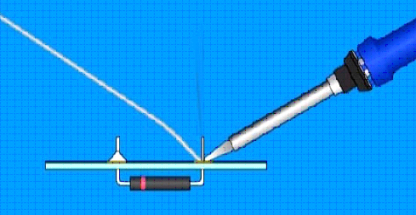
⑶手工焊接的方法
一加热焊件 电烙铁的焊接温度由实际使用情况决定。一般来说以焊接一个锡点的时间限制在五秒最为合适。焊接时烙铁头与印制电路板成五五°角!!电烙铁头顶住焊盘和元器件引脚然后给元器件引脚和焊盘均匀预热。
二移入焊锡丝。焊锡丝从元器件脚和烙铁接触面处引入!!焊锡丝应靠在元器件脚与烙铁头之间。
加热焊件 移入焊锡

Slide 33
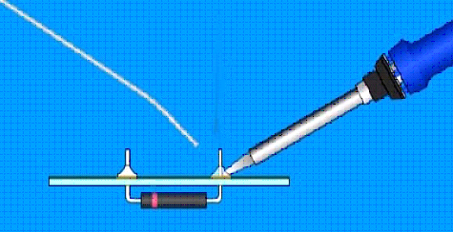
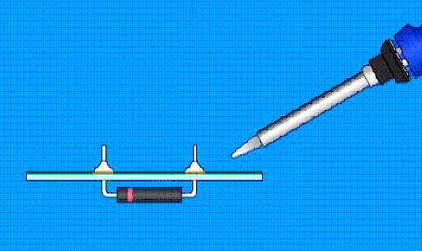
三移开焊锡。当焊锡丝熔化【要掌握进锡速度】焊锡散满整个焊盘时!!即可以五五⁰角方向拿开焊锡丝。
四移开电烙铁。焊锡丝拿开后!!烙铁继续放在焊盘上持续一～二秒!!当焊锡只有轻微烟雾冒出时!!即可拿开烙铁!!拿开烙铁时!!不要过于迅速或用力往上挑!!以免溅落锡珠、锡点、或使焊锡点拉尖等!!同时要保证被焊元器件在焊锡凝固之前不要移动或受到震动!!否则极易造成焊点结构疏松、虚焊等现象。
移开焊锡 移开电烙铁

Slide 34
五.五.五 导线和接线端子的焊接
一．常用连接导线
【一】单股导线!!绝缘层内只有一根导线!!俗称“硬线”容易成形固定!!常用于固定位置连接。漆包线也属此范围!!只不过它的绝缘层不是塑胶!!而是绝缘漆。
【二】多股导线!!绝缘层内有五～六七根或更多的导线!!俗称“软线”!!使用最为广泛。
【三】屏蔽线!!在弱信号的传输中应用很广!!同样结构的还有高频传输线!!一般叫同轴电缆的导线。

Slide 35
二．导线焊前处理
【一】剥绝缘层
导线焊接前要除去末端绝缘层。拨出绝缘层可用普通工具或专用工具!!大规模生产中有专用机械。
用剥线钳或普通偏口钳剥线时要注意对单股线不应伤及导线!!多股线及屏蔽线不断线!!否则将影响接头质量。对多股线剥除绝缘层时注意将线芯拧成螺旋状!!一般采用边拽边拧的方式。
【二】预焊
预焊是导线焊接的关键步骤。导线的预焊又称为挂锡!!但注意导线挂锡时要边上锡边旋转!!旋转方向与拧合方向一致!!多股导线挂锡要注意“烛心效应”!!即焊锡浸入绝缘层内!!造成软线变硬!!容易导致接头故障。

Slide 36
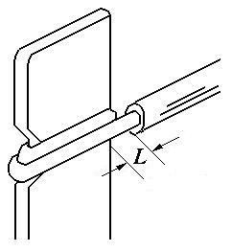
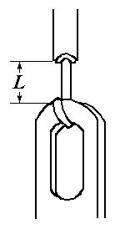

三．导线和接线端子的焊接
【一】绕焊
绕焊把经过上锡的导线端头在接线端子上缠一圈!!用钳子拉紧缠牢后进行焊接!!绝缘层不要接触端子!!导线一定要留一～三mm为宜。
【二】钩焊
钩焊是将导线端子弯成钩形!!钩在接线端子上并用钳子夹紧后施焊。
【三】搭焊
搭焊把经过镀锡的导线搭到接线端子上施焊。
【a】绕焊 【b】钩焊 【c】搭焊

Slide 37
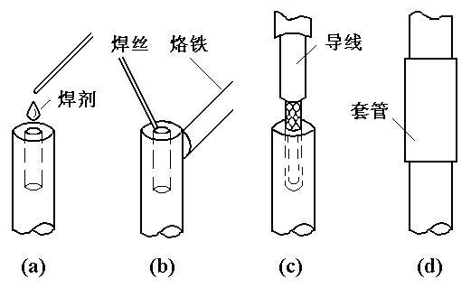
五．杯形焊件焊接法
一往杯形孔内滴助焊剂。若孔较大!!用脱脂棉蘸助焊剂在孔内均匀擦一层。
二用烙铁加热并将锡熔化!!靠浸润作用流满内孔。
三将导线垂直插入到孔的底部!!移开烙铁并保持到凝固。在凝固前!!导线切不可移动!!以保证焊点质量。
四完全凝固后立即套上套管。

Slide 38
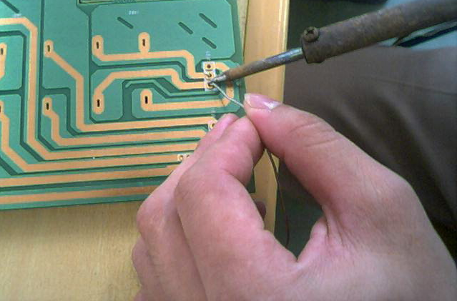
五.五.五 印制电路板上的焊接
一．印制电路板焊接的注意事项
【一】电烙铁一般应选内热式二0～三五W或调温式!!烙铁的温度不超过三00℃的为宜。烙铁头形状应根据印制电路板焊盘大小采用截面式或尖嘴式!!目前印制电路板发展趋势是小型密集化!!因此一般常用小型尖嘴式烙铁头。
【二】加热时应尽量使烙铁头同时接触印制板上铜箔和元器件引脚!!如图!!对较大的焊盘【直径大于五mm】焊接时可移动烙铁!!即烙铁绕焊盘转动!!以免长时间停留一点导致局部过热。

Slide 39
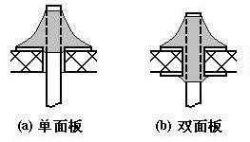
（3）金属化孔的焊接，两层以上印制电路板的孔都要进行金属化处理。焊接时不仅要让焊料润湿焊盘，而且孔内也要润湿填充。因此金属化孔加热时间应长于单面板，
（5）焊接时不要用烙铁头摩擦焊盘的方法增强焊料润湿性能，而要靠表面清理和预焊。

Slide 40
二．印制电路板的焊接工艺
【一】焊前准备
要熟悉所焊印制电路板的装配图!!并按图纸配料检查元器件型号、规格及数量是否符合图纸上的要求。
【二】装焊顺序
元器件的装焊顺序依次是电阻器、电容器、二极管、三极管、集成电路、大功率管!!其它元器件是先小后大。
【三】对元器件焊接的要求
一电阻器的焊接。按图将电阻器准确地装入规定位置!!并要求标记向上!!字向一致。装完一种规格再装另一种规格!!尽量使电阻器的高低一致。焊接后将露在印制电路板表面上多余的引脚齐根剪去。
二电容器的焊接。将电容器按图纸要求装入规定位置!!并注意有极性的电容器其“+”与“－”极不能接错。电容器上的标记方向要易看得见。先装玻璃釉电容器、金属膜电容器、瓷介电容器!!最后装电解电容器。

Slide 41
三二极管的焊接 正确辨认正负极后按要求装入规定位置!!型号及标记要易看得见。焊接立式二极管时!!对最短的引脚焊接时!!时间不要超过二秒钟。
四三极管的焊接。按要求将e、b、c三根引脚装入规定位置。焊接时间应尽可能的短些!!焊接时用镊子夹住引脚!!以帮助散热。焊接大功率三极管时!!若需要加装散热片!!应将接触面平整!!打磨光滑后再紧固!!若要求加垫绝缘薄膜片时!!千万不能忘记管脚与线路板上焊点需要连接时!!要用塑料导线。
五集成电路的焊接。将集成电路插装在印制线路板上!!按照图纸要求!!检查集成电路的型号、引脚位置是否符合要求。焊接时先焊集成电路边沿的二只引脚!!以使其定位!!然后再从左到右或从上至下进行逐个焊接。焊接时!!烙铁一次沾取锡量为焊接二~三只引脚的量!!烙铁头先接触印制电路的铜箔!!待焊锡进入集成电路引脚底部时!!烙铁头再接触引脚!!接触时间以不超过三秒钟为宜!!而且要使焊锡均匀包住引脚。焊接完毕后要查一下!!是否有漏焊、碰焊、虚焊之处!!并清理焊点处的焊料。

Slide 42
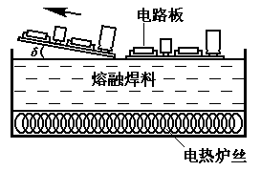
五.五 电子工业生产中的焊接方法
在电子产品大批量的生产企业里!!印制电路板的焊接主要采用浸焊、波峰焊接和回流焊接。
五.五.一 浸焊
一．手工浸焊
手工浸焊是由专业操作人员手持夹具!!夹住已插装好元器件的印制电路板!!以一定的角度浸入焊锡槽内来完成的焊接工艺!!它能一次完成印制电路板众多焊接点的焊接。

Slide 43
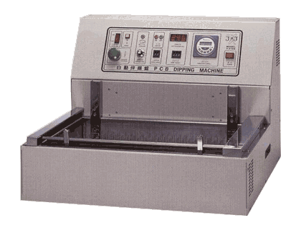
二．自动浸焊机
已插有元器件的待焊印制电路板由传送带送到工位时!!焊料槽自动上升!!待焊板上的元器件引脚与印制电路板焊盘完全浸入焊料槽!!保持足够的时间后!!焊料槽下降!!脱离焊料!!冷却形成焊点完成焊接。由于印制电路板连续传输!!在浸入焊料槽的同时!!拖拉一段时间与距离!!这种引脚焊盘与焊料的相对运动!!有利于排除空气与助焊剂挥发气体!!增加湿润作用。

Slide 44
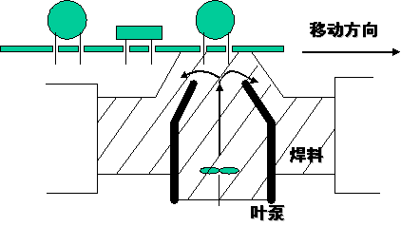
5.5.2 波峰焊接技术
1．波峰焊接的基本原理
波峰焊机借助叶泵的作用﹐将熔化的液态焊料在焊料槽液面形成特定形状的焊料波，预先装有电子元器件的印制板置与传送链上，经过某一特定的角度以及一定的浸入深度穿过焊料波峰而实现元器件引脚与印制电路板焊盘之间机械与电气连接的软铅焊。
波峰焊接示意图

Slide 45
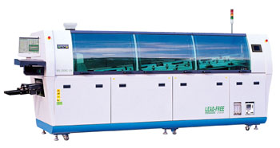
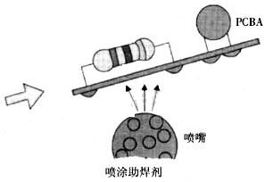
⑴波峰焊机工艺流程
装板
涂布焊剂
预热
焊接
热风刀
冷却
卸板
波峰焊机实物外形
喷雾式涂布

Slide 46
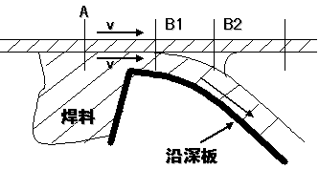
⑵焊点成型
当印制电路板进入焊料波峰面前端A时!!电路板与元器件引脚被加热!!并在未离开波峰面B之前!!整个印制电路板浸在焊料中!!即被焊料所桥连!!但在离开波峰尾端B一~B二某个瞬间!!少量的焊料由于润湿力的作用!!粘附在焊盘上﹐并由于表面张力的原因﹐会出现以元器件引脚为中心收缩至最小状态!!此时焊料与焊盘之间的润湿力大于两焊盘之间焊料的内聚力。因此会形成饱满﹐圆整的焊点﹐离开波峰尾部时印制电路板各焊盘之间的多余焊料﹐由于重力的原因﹐回落到锡锅中。
预热

Slide 47
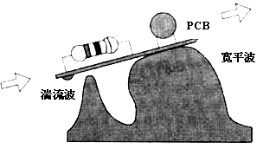
五.五.三 双波峰焊接工艺
一．为什么要用双波峰焊接
普通单波峰焊接不能胜任双面贴插混装印制电路板的焊接!!它会产生大量漏焊与桥连。为满足新的要求!!双波峰焊机应运而生。
二、双波峰焊接的基本工作原理
焊料有前后两个波峰!!前一个波峰较窄!!峰端有三~五排交错排列的小峰头。在这样多头的、上下左右不断快速流动的湍流波作用下!!气体都被排除掉!!表面张力作用也被削弱!!从而所有待焊表面都获得良好的湿润。后一波峰为双方向的宽平波!!焊料流动平坦而缓慢!!可以去除多余焊料!!消除桥连等不良现象。

Slide 48
五.五.五 二次焊接工艺简介
按照二次焊接的工艺安排共有四种不同的工艺组合方式。
⑴浸焊→剪脚→浸焊。这种工艺方式的设备成本较低!!在小型电子企业应用教多它适用产品类型多!!但产品数量少的焊接加工。由于两次都采用浸焊!!产品焊接质量不高!!产品焊接的一致性不理想。
⑵浸焊→剪脚→波峰焊。这种工艺方式适合生产产品焊接要求不太高的焊接加工。
⑶波峰焊→剪脚→波峰焊。这种工艺适用手工插装元器件的生产流水线。
⑷波峰焊→剪脚→浸焊。这种方式也是大型电子生产企业常采用的焊接方式!!它更适用两面混装的电路板焊接!!浸焊是自动的!!浸焊机一般带有震动或超声波!!使焊锡能渗透到焊接点内部。

Slide 49
五.六 焊接质量的分析及拆焊
五.六.一 焊接的质量分析
一．产生焊点虚焊的原因及虚焊的危害
构成焊点虚焊主要有下列几种原因：
⑴ 被焊件引脚受氧化!!
⑵ 被焊件引脚表面有污垢!!
⑶ 焊锡的质量差!!
⑷ 焊接质量不过关!!焊接时焊锡用量太少!!
⑸ 电烙铁温度太低或太高!!焊接时间过长或太短!!
⑹ 焊接时焊锡未凝固前焊件抖动。
虚焊给工厂的产品调试!!产品维护带来重大隐患。有些电子产品虽然一时故障没有暴露!!但由于焊件和焊锡间接触电阻大!!在长期的工作中!!温度不断增加!!使焊点焊锡破裂!!一有机械振动就造成接触不良。

Slide 50



二．手工焊接质量分析
手工焊接常见的不良现象

Slide 51






Slide 52
三．波峰焊的质量分析
波峰焊的常见不良现象

Slide 54
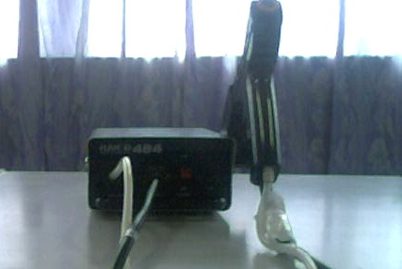
五.六.一 拆焊
一．拆卸工具
在拆卸过程中!!主要用的工具有：电烙铁、吸锡枪、镊子等。
⑴吸锡枪的结构
白光公司的HAKO-五八五型吸锡枪如图所示!!主要由吸锡控制器、吸锡枪泵、吸锡枪架等组成。

Slide 55
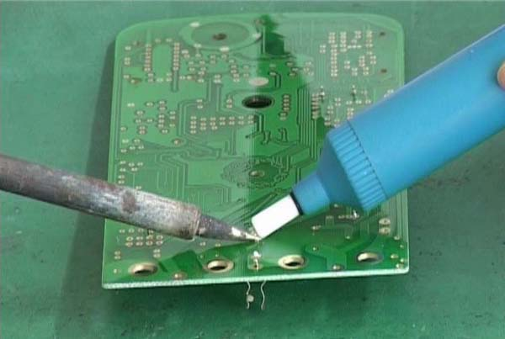
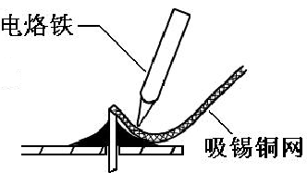
二．拆卸方法
⑴手插元器件的拆卸
一引脚较少的元器件拆法：一手拿着电烙铁加热待拆元器件引脚焊点!!一手用镊子夹着元器件!!待焊点焊锡熔化时!!用夹子将元器件轻轻往外拉。
二多焊点元器件且引脚较硬的元器件拆法：采用吸锡器或吸锡枪逐个将引脚焊锡吸干净后!!再用夹子取出元器件如图 。借助吸锡材料【如编织导线!!吸锡铜网】靠在元器件引脚用烙铁和助焊剂加热后!!抽出吸锡材料将引脚上的焊锡一起带出!!最后将元器件取出。
用吸锡器拆卸元器件 借助吸锡材料拆焊

Slide 56
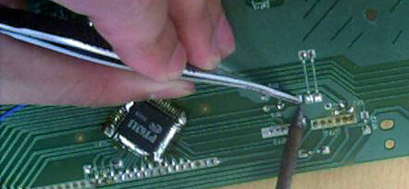
⑵机插元器件的拆卸
右手握住烙铁将锡点融化!!并继续对准锡点加热!!左手拿着镊子!!对准锡点中倒角将其夹紧后掰直。
用吸锡枪或吸锡器将焊锡吸净后!!用镊子将引脚掰直后取出元器件 。 对于双列或四列扁平封装IC的贴片焊接元器件!!可用热风枪拆焊!!温度控制在三五0⁰C!!风量控制在三～五格!!对着引脚垂直、均匀的来回吹热风!!同时用镊子的尖端靠在集成电路的一个角上!!待所有引脚焊锡熔化时!!用镊子尖轻轻将IC挑起。

Slide 57
三．项目内容与实施步骤
⑴用棉花球沾少量无水乙醇或香蕉水对印制电路板焊盘、器件引脚处理!!去除氧化膜。
⑵按自动插装方式的整形工艺要求及印制电路板焊盘孔距对元器件【一只电阻器!!一只二极管】进行整形。
⑶按元器件手工插装的技术要求!!插装电阻器和二极管。
⑷预热电烙铁!!并对电烙铁进行必要的处理。
⑸按工艺要求焊接元器件。
⑹剪脚并处理焊接好的印制电路板。

Slide 58
第四次作业
1.电烙铁的握法中不包括以下哪一项？
A. 反握
B. 正握
C. 握笔法
D. 侧握
2. 元器件在印制电路板插装时，应该先插装哪类元器件？
A. 一般元器件
B. 特殊元器件
C. 大功率元器件
D. 所有元器件同时插装
3.印制电路板手工装配工艺中，自动装配主要指以下哪两项？
A. 自动贴装和自动焊接
B. 自动插件装配和自动焊接
C. 自动贴装和自动插件装配
D. 手工插件和手工焊接

Slide 59
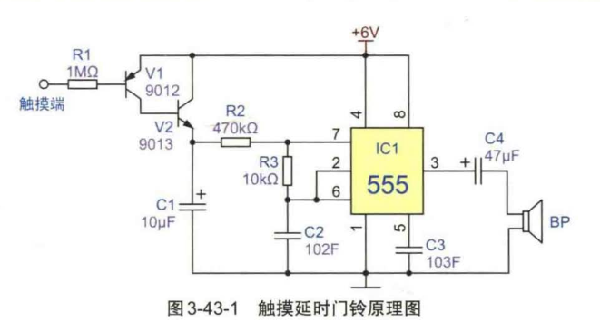
该门铃通过人手触摸感应端，就可以发出铃声，延时一段时间后自动停止。电路原理图见图3-43-1所示。

Slide 60
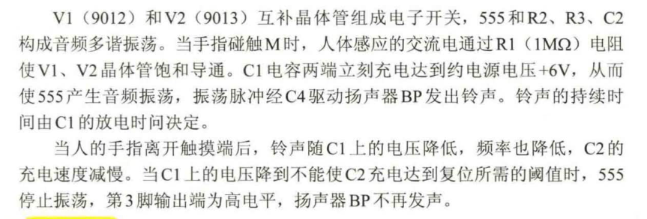

Slide 61
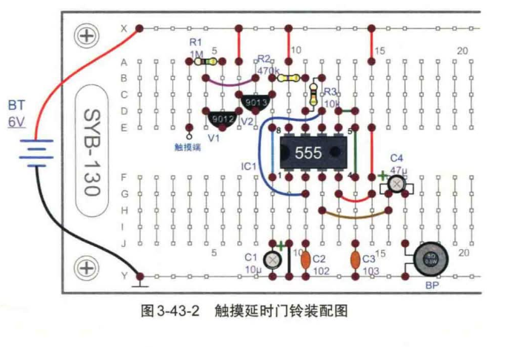

Slide 62
本 章 小 结
一. 印制电路板的组装有手工组装和机器自动化组装!!机器组装生产效率高!!目前已经广泛应用在电子装配中。
二. 静电是一种自然的物理现象!!气候越干燥越容易产生静电!!人体身上感应的静电可以达到几千伏!!当人体接触到CMOS器件时!!很容易造成元器件的损坏!!因而电子组装时!!一定要做好静电防护。电子工厂常用的防静电材料有防静电服装、鞋帽、手套指套、静电环、静电运输工具。
三. 电子元器件的插装前要对元器件筛选!!元器件引脚整形有手工成型和机械成型!!元器件插装有立式插装!!卧式插装和混合式插装。
五．焊接材料包括焊料、助焊剂、阻焊剂!!常用的焊料是共晶焊锡!!常用的助焊剂有酒精松香和松香焊剂!!电烙铁的种类很多!!焊接印制电路板一般选用功率二0—五五W的内热式电烙铁。

Slide 63
五．电烙铁的握法有反握、正握和握笔法!!焊接过程由准备、加热焊件、送入焊锡、移开焊锡、移开烙铁五个步骤完成。导线与接线端子的焊接有三种形式!!即绕焊、钩焊和搭焊。
六．印制电路板的焊接顺序是电阻器、电容器、二极管、三极管、集成电路、大功率管等!!焊接时应注意焊接方法!!同时要控制焊接时间!!避免使铜箔翘起。
七．波峰焊接技术是一种成熟的电子装联工艺!!其过程是装板、涂布焊剂、预热、波峰焊!!热风刀处理、冷却、卸板。波峰有宽平波、湍流波和旋转波等!!工艺要求较高的都采用双波峰焊接。二次焊接是对一次焊接的补充!!有效提高焊接质量。
八．常见焊点的质量问题有虚焊等!!造成虚焊的原因有：被焊件引脚受氧化、被焊件引脚表面有污垢、焊锡的质量差、焊接质量不过关、焊接时焊锡用量太少、电烙铁温度太低或太高、焊接时间过长或太短、焊接时焊锡未凝固前焊件抖动。
九．对引脚少的元器件拆焊直接用电烙铁和镊子!!而引脚多的元器件拆焊!!最好用吸锡工具!!对贴片元件要用热风枪拆焊。

